Slide 1
Ejercicio de la libertad
Como ejercemos nuestra libertad
Problemas relacionados con el ejercicio de la libertad
Principios éticos en la practica de la libertad
Consecuencias de los actos

Slide 2
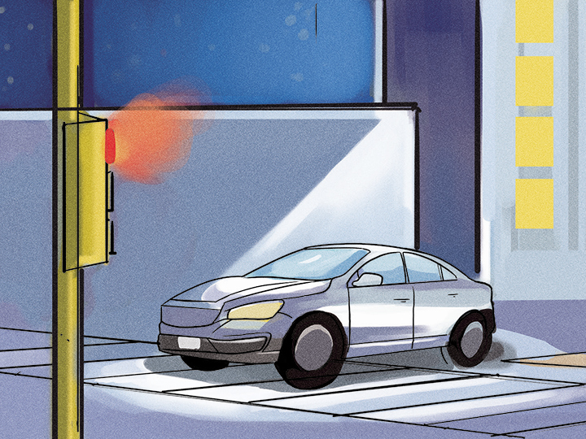
normas
cumplimiento
Incumplimiento
En beneficio propio
Castigo o sanción
Autoestima o autovaloración

Slide 3
El ejercicio de la libertad implica la responsabilidad, es decir saber que puede tener consecuencias y perjudicar a los demás o a ti. (Condiciona nuestra libertad)
Ser responsable significa responder por nuestras acciones que ejercemos libremente.
Principios éticos en la practica de la
libertad
Seleccionen una frase del recuadro azul anótenla en su cuaderno y explique a que se refiere el concepto de libertad
Lectura pág. 34 …enlista algunas conductas(5) que llevas a cabo en tu hogar y cuales son los principios éticos que las rigen, cuales son obligatorias y cuales por decisión propia.

Slide 4
Consecuencias de los actos
Lo que somos y lo que hacemos depende de nuestras decisiones.
Lee el cuadro rojo de la pag.35 y anota la respuesta en tu libreta.(mandar a correo)

